Slide 1
PSE – Neuronale Netze zur Bilderklassifizierung auf Heterogenen Plattformen
Viet Doan Xuan Pham
Friedemann David Claus
Aleksandr Eismont
Jakub Marceli Trzcinski
Dmitrii Seletkov
Unter Betreuung von
Dennis Weller & Sarath Mohanachandran Nair
Notes:
Halte ich eine Präsentation zum Ende unserer ersten Phase im Entwicklungsprozess nämlich der Pflichtenheftphase

Slide 2
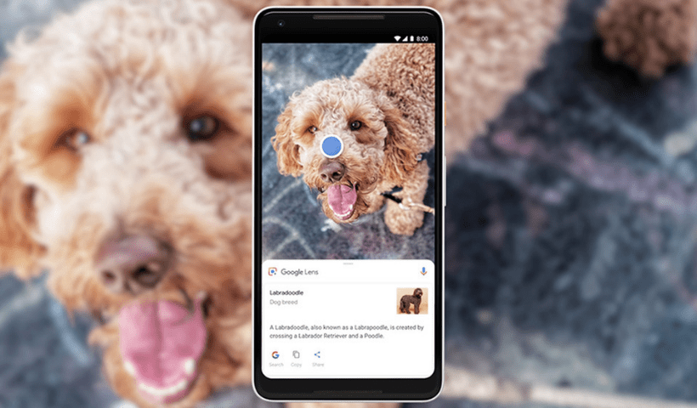
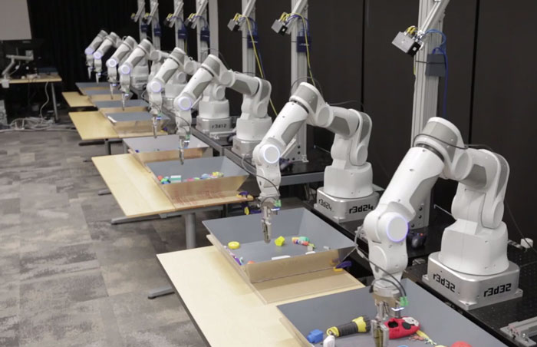
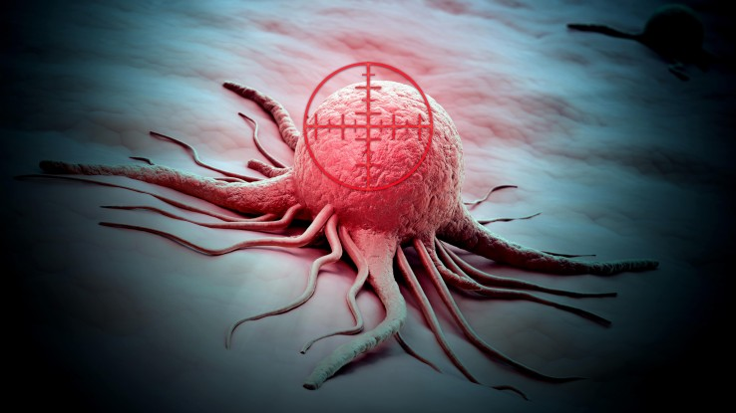
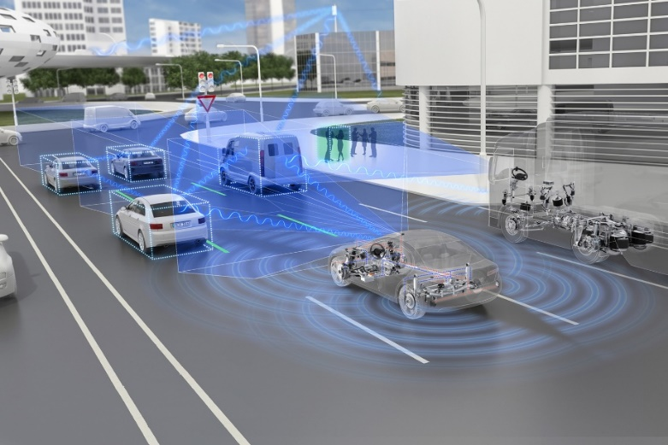
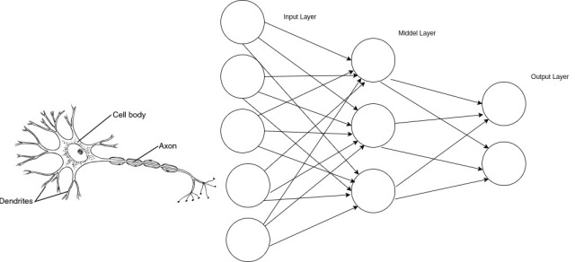
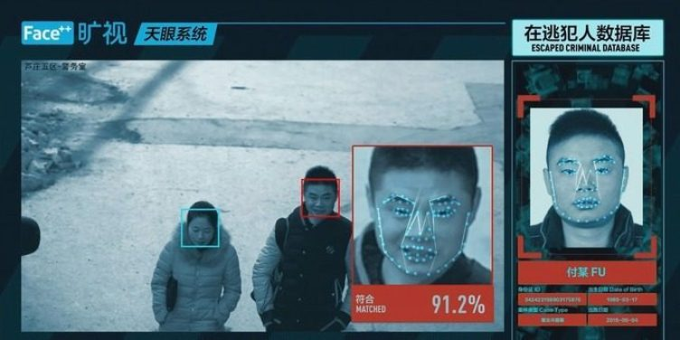
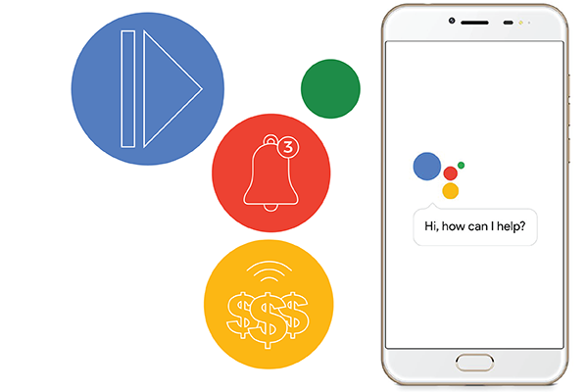
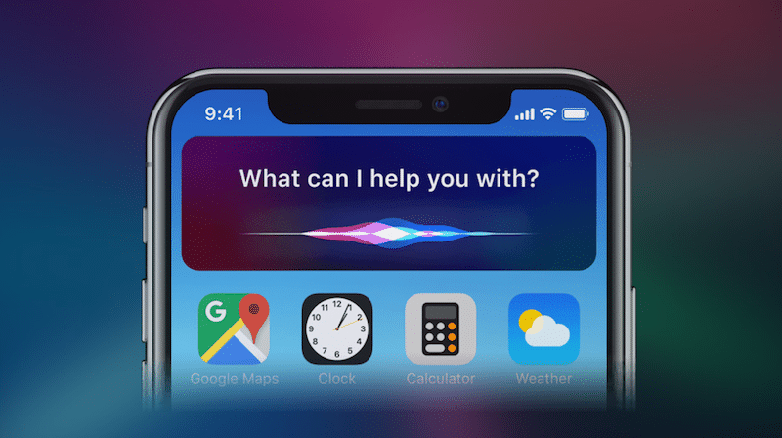
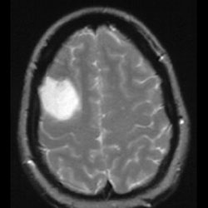
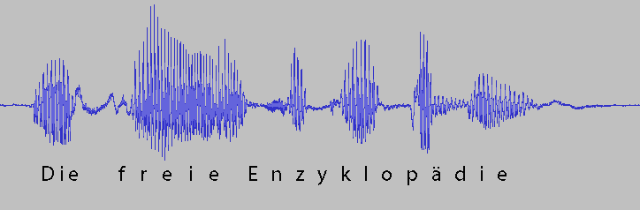
Motivation
Notes:
Die erste Frage, die man sich stellen muss: „warum?“ Dazu ein kurzer geschichtlicher Exkurs. Eine wunderbare Verlockung den menschlichen Verstand zu replizieren, nachzumachen. Das Konzept entstand sobald es die beiden Grundideen : Nervensystem und Computer. Es ist so also wie der Computer selbst. Schon Ende der 40er Jahre entstand die erste Lerntheorie bzw. Lernregeln, die die künstliches neuronales Lernverfahren darstellt. In den 50er und 60er wurden die ersten „Neurocomputer“ entwickelt, die einfachen Ziffern erkennen konnten. In den 70er wurde zum ersten Mal das Konzept von „Backpropagation“ publiziert. Über die 80er Jahre hinweg wurden die Ideen weiterentwickelt, jedoch auf größere Erfolge blieb uns, bis 2009 zu warten. Zum ersten Mal fingen die neuronalen Netzwerke internationale Musterekennungswettbewerbe zu gewinnen. Seit dem Durchbruch stehen künstliche neuronale Netzwerke im Blickpunkt.
Mit der steigenden Rechenleistung und der Weiterentwicklung der Netzarchitekturen sind wir von einfachen Schrifterkennung zur komplexen Mustererkennung u.a. Bild-und-Spracherkennung.
Die heutige Einsatzgebiete werden immer beeindruckender:
Geschichte:
https://dzone.com/articles/an-introduction-to-the-artificial-neural-network
Spracherkennung https://de.wikipedia.org/wiki/Spracherkennung#/media/Datei:Spracherkennung-beispiel-ko.png
http://www.iphonehacks.com/2018/05/apple-copy-google-assistant-features-siri-ios12.html
https://voicebot.ai/2018/03/09/google-assistant-apps-now-support-digital-purchases-notifications-media-playback/
Autonomes Fahren https://www.t-online.de/auto/elektromobilitaet/id_80869960/autonomes-fahren-koennte-zu-neuem-auto-boom-fuehren.html
Tumorerkennung https://www.computerwoche.de/a/algorithmen-die-tumore-aufspueren,3330704
Robotik https://robohub.org/deep-learning-in-robotics/
Alltag, intelligente Objektklassifizierung Google Lens o.ä. https://talkbitz.com/what-is-google-lens-and-how-does-it-work-with-ai/
Umstrittenes BeispielSkyNet in China https://austincountynewsonline.com/china-deploys-skynet-facial-recognition-can-compare-3-billion-faces-per-second/
Unserer Sicht nach wird dieses Thema an immenser Bedeutung gewinnen und uns immer mehr im Alltag begleiten

Slide 3
Anforderungen
Plattform
CPU
GPU
ASIC
Neuronales Netz Architektur - AlexNet
Implementieren von Transfer Learning
Batch-Processing
Wir würden noch gerne
Weiter NN Architekturen implementieren (unter Nutzung von Bibliotheken)
Supervised Learning Algorithmus implementieren
Die bestehenden Betriebsmodi ergänzen
Abgrenzung
Notes:
CPU – die übliche Recheneinheit in jedem PC
GPU – sehr performant und oft benutzt
ASIC – auf die Anwendung maßgeschnitten, sehr energieeffizient
Kein FPGA, denn GPU öfter benutzt, ASICs solange man die Anwendung nicht ändern muss - effizienter,
Lieber Supervised Learning oder Data Augmentation, weil wir eher Algorithmenkenntisse als Hardwarekenntnisse anstreben
Das erste Netz mit „vernünftigem“ Score bei ImageNet -Wettbewerb dabei ohne zu komplexe Struktur zu haben
Anpassen von vortrainierten Netzen an spezielle Anwendungsfälle
Es wird oft großer Effekt geringer Aufwand (Datensatztechnisch) erzielt .
Die Stapelverarbeitung wird auf mehreren Plattformen gleichzeitig umgesetzt,.
Dadurch können wir mehrere Bilder gleichzeitig bearbeiten
Weitere NN Architekturen implementieren (Bibliotheken)
Ergänzen von den bestehenden Betriebsmodi – optimaler Modus
Modellierung steht im Vordergrund, deswegen beschränken wir uns auf die Kompatibilität und Stabilität der Anwndung auf dem PC am Institut (CDNC)
Keine Echtzeitanforderungen

Slide 4
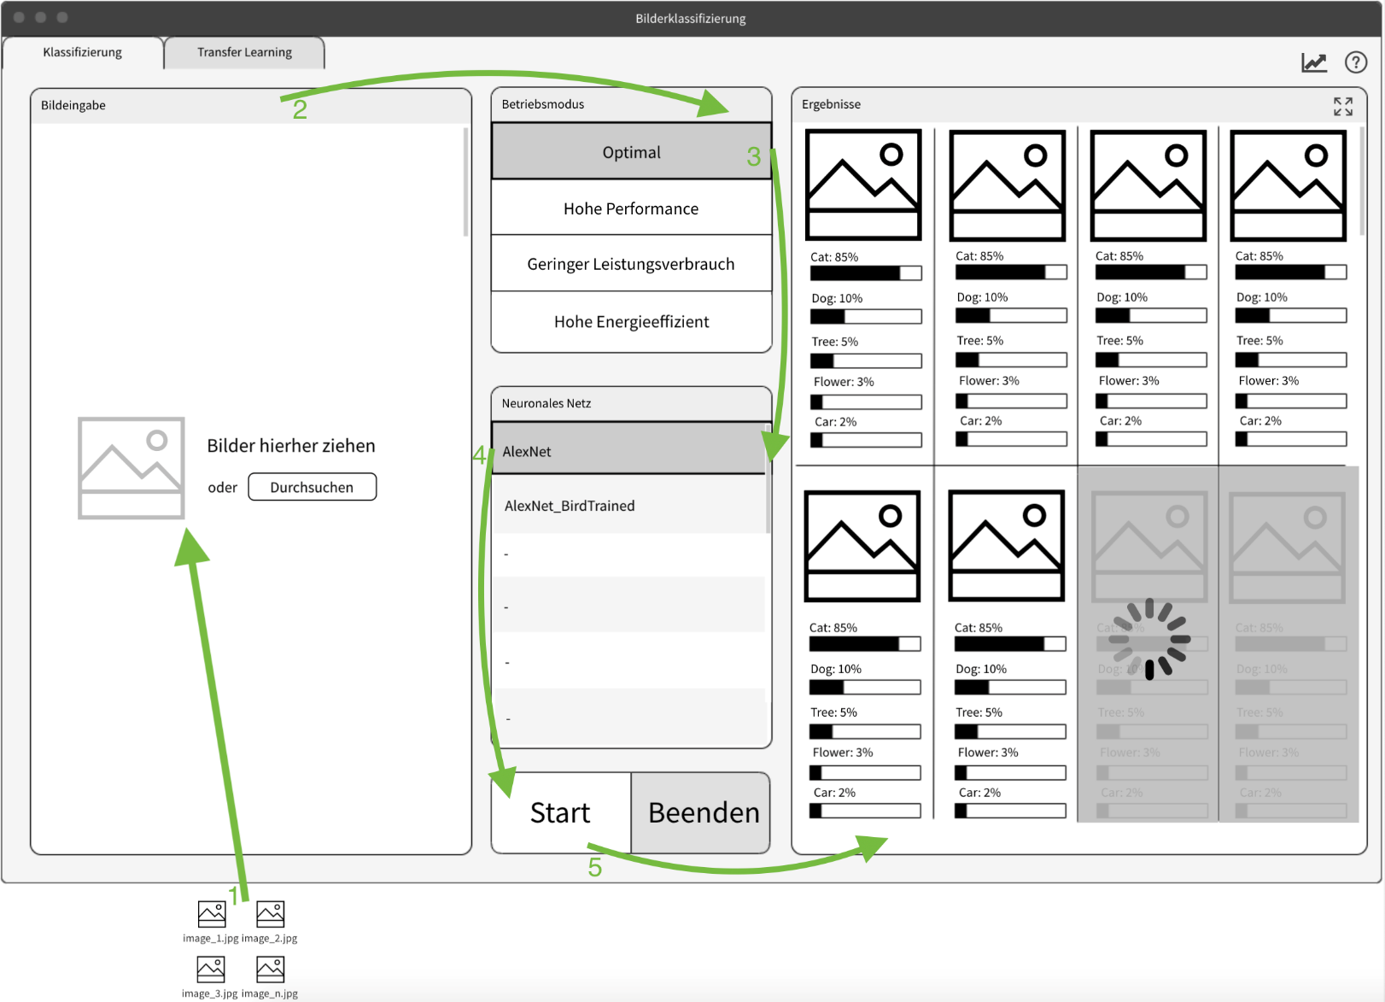
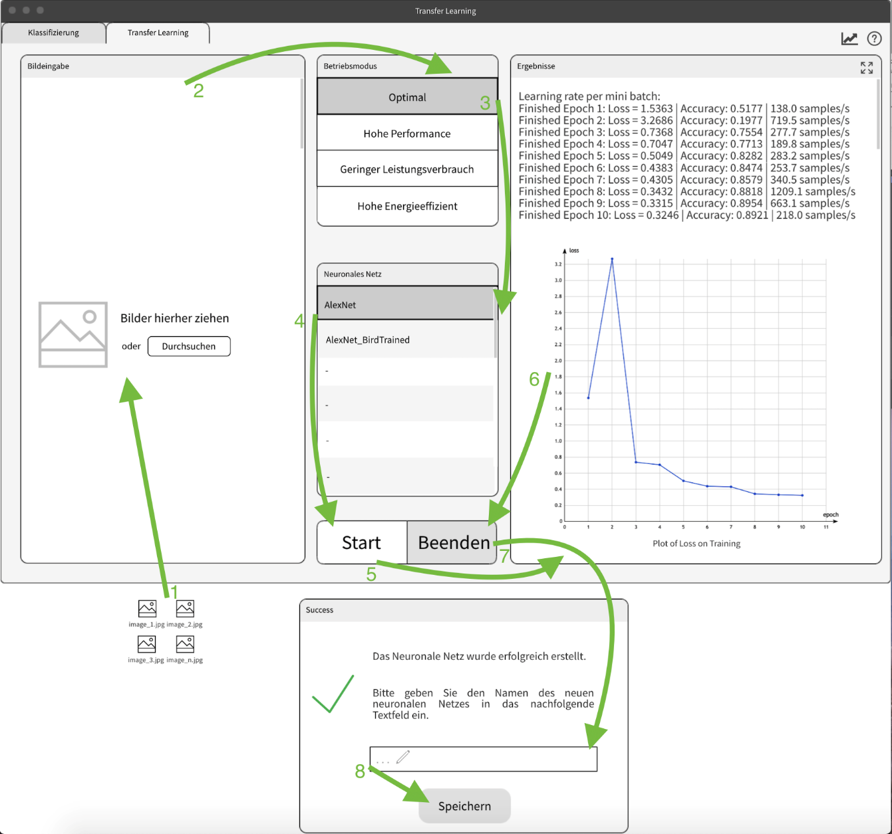
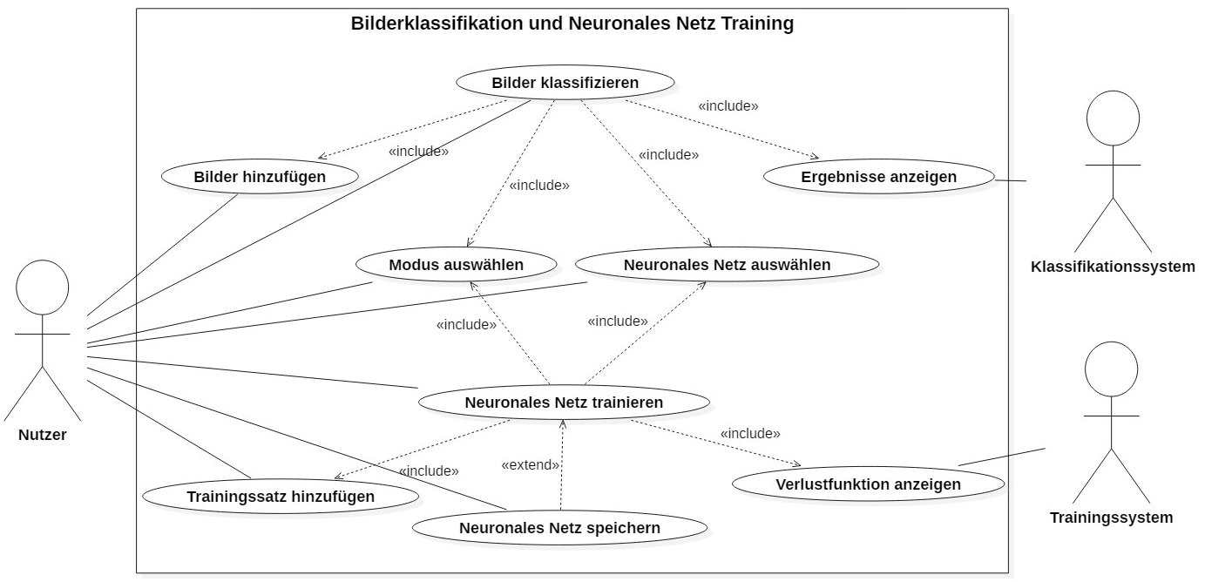
Anwendungsfälle
Notes:
Anwendungsfalldiagramm:
Es bestehen 2 Hauptanwendungsfälle : Bilderklassifizierung und NN mittels Transfer-Learning Trainieren. Genaueren Ablauf werde ich anhand der graphischen Oberfläche zeigen
Klassifizieren:
Der Nutzer wählt denStandardreiter„Klassiﬁzierung“.ErfügtperDragandDropseinzuklassiﬁzierendes Bild ein. Danach wählt er aus einer Liste der verfügbaren Netze das gewünschte Netz aus. In demunterenFensterwerdenallemöglichenOperations-Modiaufgelistet.DerNutzerwählt„HoheEnergieefﬁzient“aus.NachdemKnopfdruck„Start“fängtderProzessderBildklassiﬁzierung an. Der Nutzer erhält das Ergebnis, das jeweils aus den errechneten Wahrscheinlichkeiten der fünf zutreffendsten Objektklassen besteht.
Trainieren:
Der Nutzer wählt den Reiter „Transfer Learning“. Er drückt auf den Knopf „Durchsuchen“ und wählt den Verzeichnispfad des Trainingssatzes aus. Danach wählt er aus einer Liste der verfügbaren Netze im oberen mittleren Bereich das unveränderte AlexNet aus. Darunter werden alle möglichen Operationsmodi aufgelistet. Der Nutzer wählt „High-Performance“ aus. Nach dem Knopfdruck „Start“ fängt der Trainingsprozess an. Wenn der Nutzer den Prozess stoppen möchte,drückteraufdenKnopf„Stop“undderTrainingsprozesswirdanschließendbeendet.

Slide 5
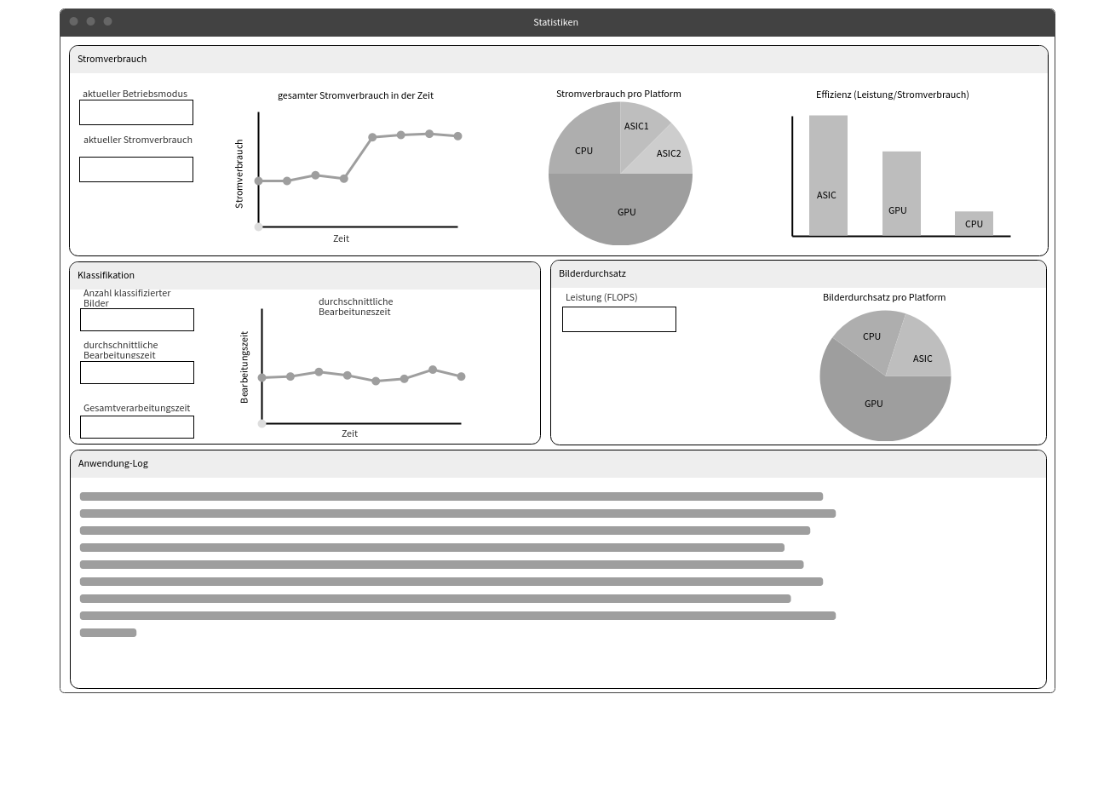
Übrige Funktionalitäten
Notes:
Anhand des Statistikenfensters in der graphischen Oberfläche:
Im Log werden ausführliche Informationen zum Training / Klassifizierung aufgelistet
Während des Klassifizierens sammeln wir für jede Plattform Stromverbrauch-und-Leistungsdaten.
Somit sieht der Nutzer wie schnell die Klassifikation bzw. Training verläuft und wie Effizient die einzelnen Hardware-Komponenten sind.

Slide 6
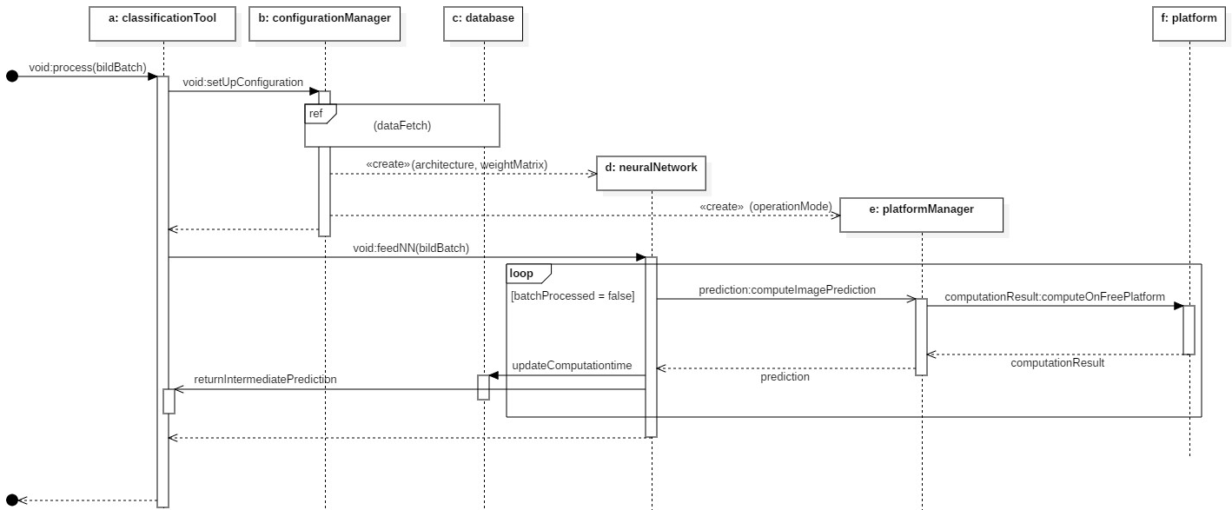
Funktionsweise
Notes:
Auf dem Sequenzdiagramm wird der Bildklassifizierung-Prozess dargestellt.
Nach der Eingabe von einem oder mehreren Bildern werden alle in der Stapelverarbeitung dem Klassifizierer übergeben.
Zunächst wird Umgebung konfiguriert, indem ein NN mit der ausgewählten Architektur und dazugehörigen Gewichtmatrix und der Plattform Manager mit dem ausgewählten Betriebsmodus initialisiert werden.
Danach werden die Bilder dem NN übergeben.
die Berechnung von dem jeweils ausstehendem Bild wird auf der nächsten freien Plattform ausgeführt.
Nach jeder Berechnung werden Berechnungszeiten gespeichert und die Vorhersage dem Klassifizierer zurückgegeben.

Slide 7
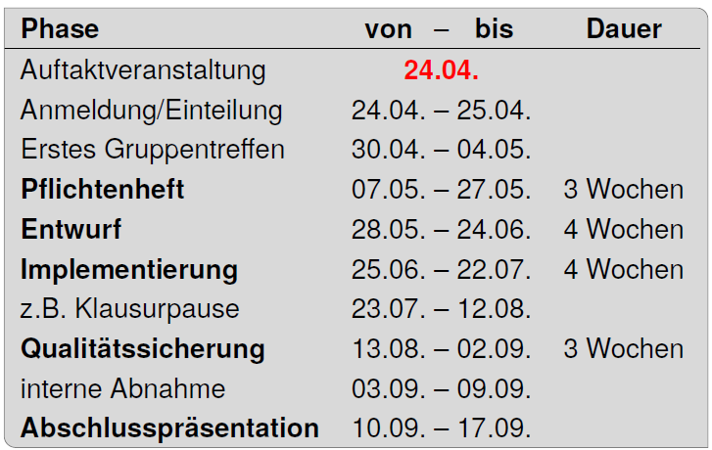
Roadmap
Notes:
http://electroiq.com/blog/2014/07/printed-flexible-and-organic-electronics-a-growing-opportunity/
https://www.pinterest.at/pin/544724517412693800/
http://www.printedelectronicsnow.com/issues/2016-11-01/view_features/latest-developments-in-flexible-and-printed-electronics/#
Somit kommen wir zur Roadmap. Die nächste ausstehende Phase ist Entwurf.,

Slide 8
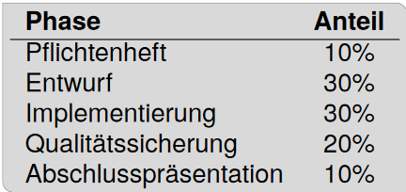

Die nächste Phase: Entwurf
Der Verantwortliche: Friedemann
Nächste Schritte:
Weiterhin Kenntnisse vertiefen:
CNNs
AlexNet
C++
Entwurf planen
Vorläufige Klassendiagrame erstellen

Slide 9
Quellen:
https://dzone.com/articles/an-introduction-to-the-artificial-neural-network
https://de.wikipedia.org/wiki/Spracherkennung#/media/Datei:Spracherkennung-beispiel-ko.png
http://www.iphonehacks.com/2018/05/apple-copy-google-assistant-features-siri-ios12.html
https://voicebot.ai/2018/03/09/google-assistant-apps-now-support-digital-purchases-notifications-media-playback/
https://www.t-online.de/auto/elektromobilitaet/id_80869960/autonomes-fahren-koennte-zu-neuem-auto-boom-fuehren.html
https://www.computerwoche.de/a/algorithmen-die-tumore-aufspueren,3330704
https://robohub.org/deep-learning-in-robotics/
https://talkbitz.com/what-is-google-lens-and-how-does-it-work-with-ai/
https://austincountynewsonline.com/china-deploys-skynet-facial-recognition-can-compare-3-billion-faces-per-second/
https://www.krebsgesellschaft.de/onko-internetportal/basis-informationen-krebs/krebsarten/hirntumor/diagnose-von-hirntumoren.html

